Slide 1
DIAGNÓSTICO DE LOS PROCESOS QUE AFECTAN LA CALIDAD DEL SERVICIO EN EL BANCO GENERAL RUMIÑAHUI
MAESTRÍA DE
GESTIÓN DE LA CALIDAD Y PRODUCTIVIDAD
Sylvia Núñez
Mónica Toro

Slide 2
Agenda
La Empresa
Objetivos
Hipótesis
Antecedentes
Cadena de Valor
Selección del proceso
Proceso
Método
Variables
Diagnóstico
Resultados del Análisis
Conclusiones
Recomendaciones

Slide 3
La Empresa
El Banco General Rumiñahui, entidad financiera mediana en Ecuador desde 1988
PILAR FINANCIERO
Calificación de riesgo AA+ (Pacific Credit Rating PCR)
PILAR DEL RECURSO HUMANO
Great Place to Work - Tercera Mejor Empresa y el Mejor Banco para Trabajar
PILAR DE CALIDAD DE SERVICIO
Índice de Lealtad 38% - 2013
Estrategia de crecimiento:

Slide 4
Los segmentos a los que se dirige son:
Banca de Personas
Banca Empresarial
1. Crédito,
2. Depósitos,
3. Tarjeta de Crédito,
4. Financiamiento hipotecario
5. Servicios
Productos para cubrir necesidades del sector productivo, comercial y de la construcción

Slide 5
Objetivos
OBJETIVO GENERAL
Efectuar el diagnóstico de los procesos desarrollados en las áreas de servicio de la red de oficinas del Banco General Rumiñahui, a fin de identificar el proceso que, al intervenirlo, permita mejorar la percepción de Calidad de Servicio de sus clientes.
OBJETIVOS ESPECÍFICOS
Analizar los procesos que afectan la calidad de servicio en el Banco General Rumiñahui, para identificar el proceso que genera mayor valor agregado en la atención al cliente en el Front de Servicios.
Identificar la causa principal que impacta directamente en la dinámica del sistema de gestión operativa de la Oficina de manera que permitan proponer alternativas de mejora.
Identificar las causas que afectan la calidad del servicio y los riesgos existentes en el manejo de los procesos actuales para establecer las oportunidades de mejora.

Slide 6
Hipótesis
La identificación del proceso que impacta en la percepción de calidad del servicio en el Banco General Rumiñahui, permitirá determinar alternativas de solución en el mismo, de manera que influyan en el mejoramiento de la percepción de Calidad de Servicio de sus clientes.
Notes:
Pregunta de investigación: ¿Qué proceso desarrollado en el Front de Servicios debe ser intervenido para mejorar la Calidad de Servicio del Banco General Rumiñahui?

Slide 7
Antecedentes
Consultoría Externa para medición del ISC:
Metodologías:
Encuestas
Filmaciones
El cliente exige
Agilidad
Accesibilidad
Cliente fantasma
Cobertura
Banco en su análisis
Horarios específicos y tiempo del procesos
Revisión de los productos
Preferencia en su lugar de trabajo

Slide 8
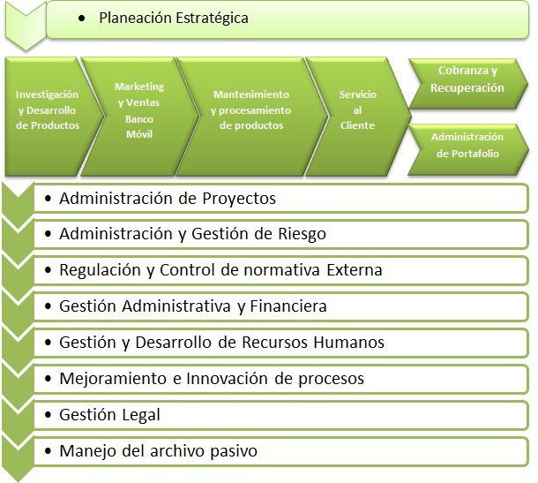
Cadena de Valor

Slide 9
Selección de Procesos
 | Procesos Cadena de Valor | Satisfacción del Cliente (tiempo) | Gama de Productos (accesibilidad) | Calidad Producto (necesidades) | TOTAL
1 | Investigación y desarrollo de productos | 1 | 4,5 | 4 | 9,5
2 | Marketing y Ventas Banca Móvil | 2 | 1 | 1 | 4
3 | Gestión Tecnológico Operacional | 4,6 | 2 | 4 | 10,6
4 | Servicio al cliente | 4,7 | 4 | 4,5 | 13,2
5 | Cobranzas y Recuperación | 2,5 | 1 | 1 | 4,5
6 | Administración de Portafolio | 1 | 1 | 1 | 3

Slide 10
Preguntas Claves
¿Está relacionado directamente con el servicio al cliente?
¿Mejora la imagen del servicio al cliente?
¿Permite mejorar las actividades de servicio al cliente?
¿Este proceso genera valor al cliente?
¿El proceso permite reducir tiempos y costos?
¿Existe satisfacción del cliente con este proceso?
¿El proceso maneja momentos de verdad con el cliente?

Slide 11
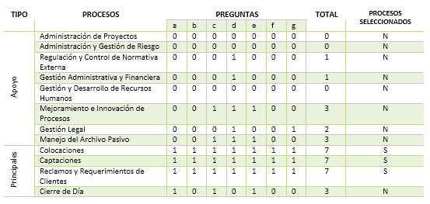

Slide 12
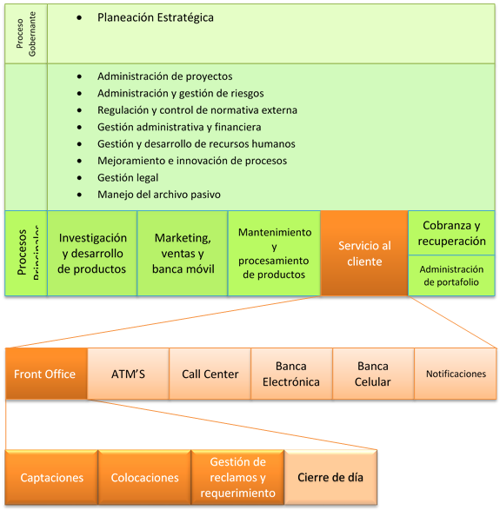

Slide 13
Procesos analizados
Captaciones
Desde la solicitud de apertura de cuenta hasta la entrega de los habilitantes
Colocaciones
Productos de Crédito
Alcance: Desde la solicitud del crédito hasta el desembolso, custodia de documentos, abonos y precancelaciones
Reclamos
Desde la presentación del reclamo hasta la comunicación de una respuesta al caso del cliente
Requerimientos
Desde la solicitud del requerimiento hasta la comunicación o entrega de información requerida

Slide 14
Proceso
Qué? Cómo?
Criterios
CONTROLES
Manual de políticas y procedimientos
Indicadores de gestión
Proceso
ENTRADAS
SALIDAS
Oferta de Valor
Con qué?
Con quién?
RECURSOS
Insumos, Equipos
Herramientas
Personal competente calificado

Slide 15
Variables
Evolución de la lealtad
 | Semestre I 2010 | Semestre II 2010 | Semestre I 2011 | Semestre II 2011 | Semestre I 2012 | Semestre II 2012 | Semestre I 2013
BGR | 23.30% | 23% | 27.90% | 33.40% | 37.50% | 29.90% | 30.90%
Sector | 35.50% | 43.70% | 42.60% | 43.50% | 41.50% | 37.60% | 35.10%
Fuente: (Banco General Rumiñahui, 2014)

Slide 16
Agilidad
Proceso | Productos | Tiempo esperado promedio atención | Tiempo promedio en atención al cliente (Real) | Brecha
Colocaciones | Créditos Consumo | 48 horas | 72 horas | 24 horas
Captaciones a la Vista | Cuentas Ahorros | 30 minutos | 90 minutos | 60 minutos
 | Cuentas Corrientes | 30 minutos | 90 minutos | 60 minutos
Captaciones a Plazo | Inversiones | 30 minutos | 90 minutos | 60 minutos

Slide 17
Diagnóstico
Recopilación de Información
Reuniones de trabajo
Identificación del problema
Diagrama de relaciones
Matriz de entradas y salidas
Análisis de causas
Diagrama de Ishikawa o espina de pescado
Lluvia de ideas

Slide 18
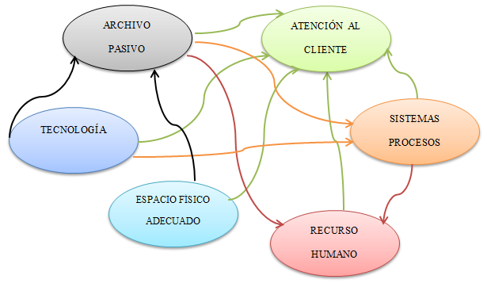
Diagrama de Relaciones

Slide 19
Matriz de entradas y salidas
ELEMENTO | ARCHIVO PASIVO | ATENCIÓN CLIENTE | SISTEMAS PROCESOS | RRHH | ESPACIO FÍSICO | TECNOLOGÍA | ENTRADA | SALIDA | TOTAL
ARCHIVO PASIVO |  |  |  |  |  |  | 2 | 3 | 5
ATENCIÓN CLIENTE |  |  |  |  |  |  | 5 | 0 | 5
SISTEMAS PROCESOS |  |  |  |  |  |  | 2 | 2 | 4
RRHH |  |  |  |  |  |  | 2 | 1 | 3
ESPACIO FÍSICO |  |  |  |  |  |  | 0 | 2 | 2
TECNOLOGÍA |  |  |  |  |  |  | 0 | 3 | 3
TOTAL |  |  |  |  |  |  | 11 | 11 | 22

Slide 20
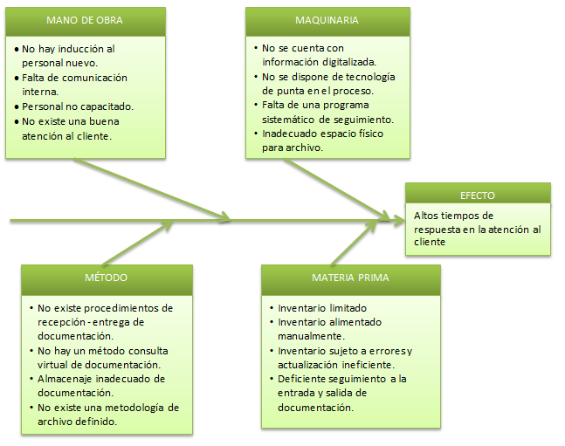
Diagrama de Ishikawa

Slide 21
Resultado del Análisis
Tiempos elevados
Insatisfacción del cliente
Altos costos Operativos
RIESGOS
Pérdida o tras papeleo de documentos de los archivos de clientes.
Deterioro de documentos de archivos de clientes o de soporte de transacciones efectuadas por el Front de Servicios.
De llegar a materializarse

Slide 22
Conclusiones
Para la mayoría de clientes del Banco General Rumiñahui, es importante el servicio, y en su percepción considera que la rapidez en la atención de sus requerimientos brindado en el Front de Servicios es fundamental.
El principal problema que afecta la percepción es el tiempo elevado en la atención al cliente en la red de oficinas, lo cual incide en la satisfacción del cliente considerada como una de las variables principales en el grado de lealtad.
Las causas que originan los tiempos altos en la atención al cliente, son la falta de capacitación al personal, un inadecuado manejo del archivo del file de clientes, limitado espacio físico, y generación de documentación innecesaria y repetida, lo cual genera molestias a los clientes.

Slide 23
Conclusiones
Con respecto al análisis de los procesos en el área del Front de servicios, se determinó que el proceso de soporte de Manejo de Archivo es un proceso que influye directamente en la cadena de valor, por lo cual es necesario intervenirlo a fin de evitar posibles pérdidas o traspapeleos de documentos o deterioro que en caso de ocurrir ocasionarían pérdidas para el Banco.
Para brindar mayor rapidez en la atención de requerimientos, el Banco debe disponer de un esquema ágil que permita obtener la información y documentación actualizada y vigente del cliente al momento de atenderlo en los counters de servicio. De esta forma, documentos tales como: identificaciones, papeletas de votación, servicios básicos, poderes, no serían necesarios volver a obtenerlos para atender su pedido, optimizando así tiempo para el cliente y recursos humanos y económicos para el Banco.
Del diagnóstico establecido se considera prioritario realizar el mejoramiento del proceso: “Manejo del archivo del File de clientes”, el mismo que debe desarrollarse como un proyecto para la segunda fase de este estudio.

Slide 24
Recomendaciones
Realizar el análisis del estudio presentado y concretar la mejora del proceso seleccionado para su mejoramiento de tal manera que se optimicen recursos y se obtengan mejores resultados en los indicadores de satisfacción del cliente conforme a uno de los puntos estratégicos del banco.
Intervenir en el proceso de soporte de manejo de Archivo, ya que el análisis realizado determina que existen falencias de forma y de fondo que afectan directamente en la calidad del servicio al cliente.
Identificar las oportunidades de mejora al proceso de soporte de Manejo de Archivo, definir el proceso TO BE e implementarlo a fin de lograr un mejor control del manejo documental del Banco.
Asignar los recursos necesarios tanto económicos como técnicos para la optimización del proceso de soporte “Manejo de Archivo”.

